Slide 1
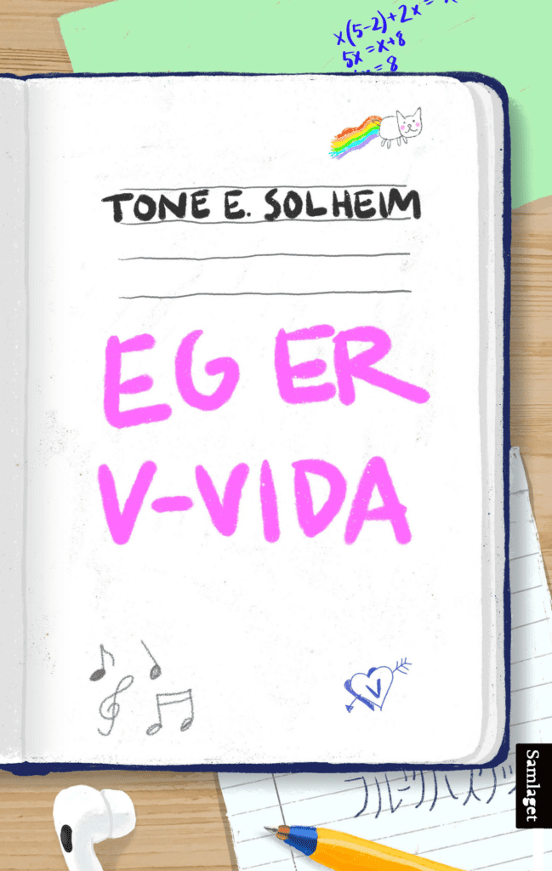
TID FOR TI
EG ER V-VIDA

Slide 2
FØR VI LES
Vida, som er hovudpersonen i denne boka, skriv dagbok.
  Har du dagbok?
  Er snap stories og reels det same som ei dagbok?
  Kva skriv ein om i dagboka, og kvifor gjer ein det? Kven skriv ein dagboka til?

Slide 3
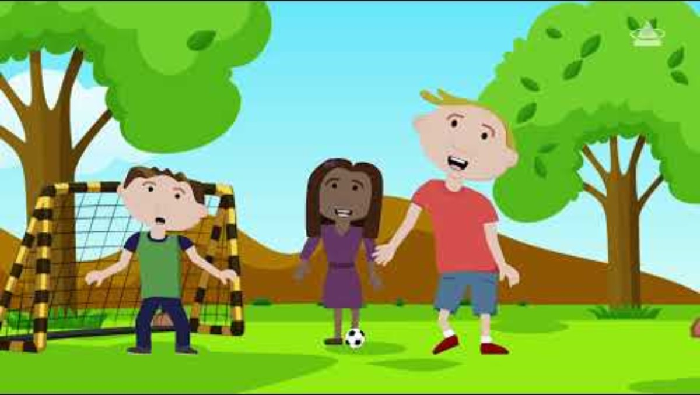
FØR VI LES
Dei to sentrale personane, Vida og Viktor, har kvar sine utfordringar. Viktor har CP – ein fot og ein arm som ikkje fungerer. Og Vida stammar.
Kva veit du om stamming?
Kva lurer du på om stamming?

Slide 4
MEDAN VI LES
I teksten møter du mange språklege bilete. Legg merke til setningar som du ikkje skal forstå bokstaveleg, men som betyr noko anna.

Slide 5
ETTER VI HAR LESE
Søk og finn ut kva namna Viktor og Vida tyder. Korleis passar namna til det som skjer i forteljinga?
I dagboka skriv Vida: «Men eg er ikkje hovudkarakteren i nokon manga. Eg er ikkje hovudkarakteren i noko som helst». Kva trur du ho meiner med dette?

Slide 6
I utdraget er det mange språklege bilete. Forklar kva du trur forfattaren meiner med:
  «å svelgje dei stygge orda sine» (s. 27)
  «nokre usle konsonantar på ei snor» (s. 27)
  «får steinrøysa i magen min til å buldre» (s. 28)
  «dei syrlege tungene» (s. 30)
  «Namnet er surgras i munnen min» (s. 30)
  «det heng ei svart sky over hovudet mitt som regnar ekstra berre på meg» (s. 32)
  «det er som om skrømtet hennar følgjer etter meg» (s. 33)

Slide 7
I kapittelet du har lese, er der nokre personar som er ganske passive. Kva tenkjer du om Jana, Aleksandra og Miriam i dette kapittelet? Trur du dei er akkurat som Aurora?
Som lesar får me lese både tankane til Vida og det ho faktisk seier.
  Korleis er skilnaden mellom det Vida tenkjer, og det Vida seier?
  Har du opplevd å mangle språk til å seie det du verkeleg tenkjer? Korleis er det?
  Kan du tenke deg andre som kan kjenne seg att i situasjonen til Vida?

Slide 8
Skriv til Vida
No skal du vere Siri, bestevennen til Vida. Etter denne dagen treng Vida nokre trøystande ord. Skriv ein tekst til Vida der du seier noko om det som har hendt, og kan trøyste henne. Har du nokon gode råd til Vida?
NB! Du skal ikkje snakke stygt om Ole Kristian, Aurora og dei andre i forteljinga.

Slide 9
Lag manga!
Vida likar manga. Lag teikneserie av situasjonen der Ole Kristian prøver å erte Viktor (frå nedst side 26 til stjerne side 28).
Du kan anten nytte teikneseriemalane du finn på denne sida, eller arbeide digitalt i eit program som skulen har tilgang til (til dømes Creaza, Canva, Book Creator, eller ved å bruke malen «Manga-tegneserieskaper» i Powerpoint). Teikneserien skal vere på berre ei A4-side.
Du treng ikkje få med alt som skjer og vert sagt i utdraget. Sjå om du kan bruke bakgrunnsfargar på ein måte som får fram stemninga i det som skjer. Hugs å veksle mellom ulike utsnitt og perspektiv.

